Slide 1

Landelijke dag 2026
Wijzigingen leermiddelen 2026-2027
Notes:
Filmpje tussen piebwi en ocw
Inkorten pie BWI
OCW ook kijken of ingekort kan worden.

Slide 2
Totstandkoming wijzigingen
In samenwerking met het bedrijfsleven zoals o.a. Bouwend Nederland, CBM/ ECM, onderhoud NL en Savantis zijn de leermiddelen geactualiseerd.
Essentieel om input vanuit het bedrijfsleven om te zetten in eigentijdse leermiddelen die aansluiten op de toekomstige werkplek leerling.
Ontwikkelingen in de sector, circulariteit, biobased bouwen en CNC technieken zijn toegevoegd.

Slide 3
Praktijkopdrachten
M01 Bouwproces en bouwvoorbereiding
PO 1 | Bouwplaats inrichting
PO 2 | Houd hem haaks, maak een bouwhaak
PO 3 | Jalons plaatsen
PO 4 | Bouwraam plaatsen
PO 5 | Een stevig fundament
PO 6 | Hoogte en afstandsmeting (alleen KB)
M03 Hout en meubelverbidingen
PO 1 | Om in te lijsten!
PO 2 | Designlamp
PO 3 | DIY krat
PO 4 | Kies je kruk
PO 5 | Kinderstoeltje circulair
PO 6 | Darts & Jewels
M02 Bouwen vanaf de Fundering
PO 1 | Profielen stellen & een (koppen- en) lagenlat maken
PO 2 | Stellen van een deurkozijn
PO 3 | Stellen van een buitenraamkozijn
PO 4 | Metselen halfsteensmuur met rollaag
PO 5 | Isoleren kun je leren
PO 6 | Rolsteiger en ladder (ook KB)
PO 7 | Staande en vallende tand
M04 Design en Decoratie
PO 1 | Lijst schilderen en decoreren
PO 2 | Stijl je eigen meubel
PO 3 | Hot & Cold drinks
PO 4 | Maak een mutibox
PO 5 | Creatief schilderij
PO 6 | Decoreer je eigen multibox
Notes:
Paar kleine wijzigingen noemen naar aanleiding van input van docenten

Slide 4
Wijzigingen BWI-net module 1
Profielen stellen verplaatst van M1 naar M2.
Funderingsbekisting verplaatst van M2 naar M1 (dus ook voor GL).
Begrippen:
  Circulair - omgevingsplan - Vrije ruimte en talud
  Prefab - bouwdirectie - NAP
  Upcyclen - projectleider
  R-ladder - theodoliet
  Biobased

Slide 5
Wijzigingen BWI-net module 2
Profielen stellen verplaatst van M1 naar M2.
Funderingsbekisting verplaatst van M2 naar M1 (dus ook voor GL).
Begrippen:
  Biobased isolatiemateriaal - koppenlat maken en afschrijven
  Voorloop leuning - vensterbanktegels
  - lamdawaarde
Notes:
Koppenmaat bepalen aan de hand van een tekening en toepassen wel. Dus uitrekenen hoeveel koppen een muurdam of muuropening breed is moet de kader leerling wel kunnen.

Slide 6
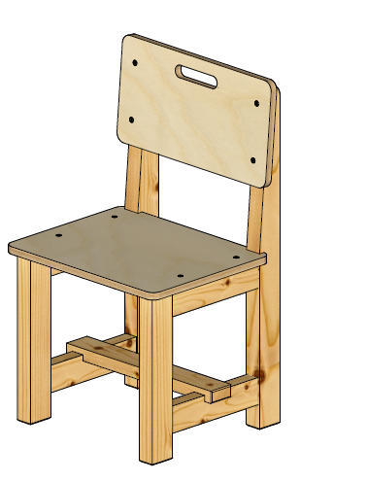
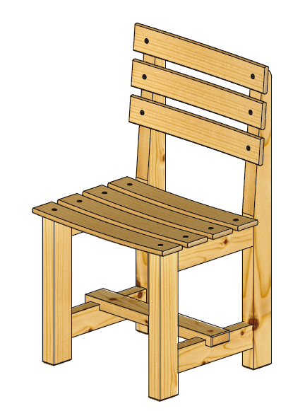
Wijzigingen BWI-net module 3
Verwerken van plaatmateriaal verplaatst van M4 naar M3.
Monteren, afwerken en afhangen en sluitbaar maken van interieurelementen.
– Kast- en ladegrepen
– Bladscharnieren en pianoscharnieren
– Duw- en magneetsnappers
Begrippen:
  Circulariteit

Slide 7
Wijzigingen BWI-net module 4
3D Cad tekening omzetten naar een werktekening (KB-GL)
Maatvoering, kleuren en materiaalsoorten in het 3D model zetten.
Penselen
Basishandelingen uitvoeren in een CNC programma en of laser snijder programma.
  Ontwerpen van teksten en vormen
  Kiezen van afbeeldingen
CNC- en/of lasersnijtechnieken toepassen.
  Teksten
  Vormen
  Afbeeldingen
Begrippen:
  circulariteit - ral kleurenwaaier
Notes:
Dus niets meer in 2D tekenen zelf

Slide 8
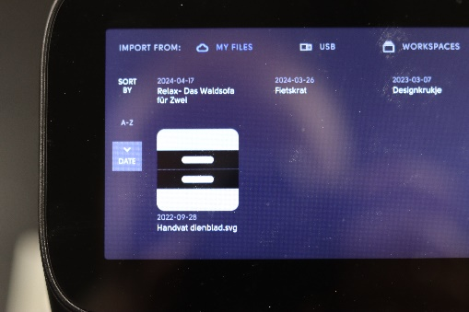
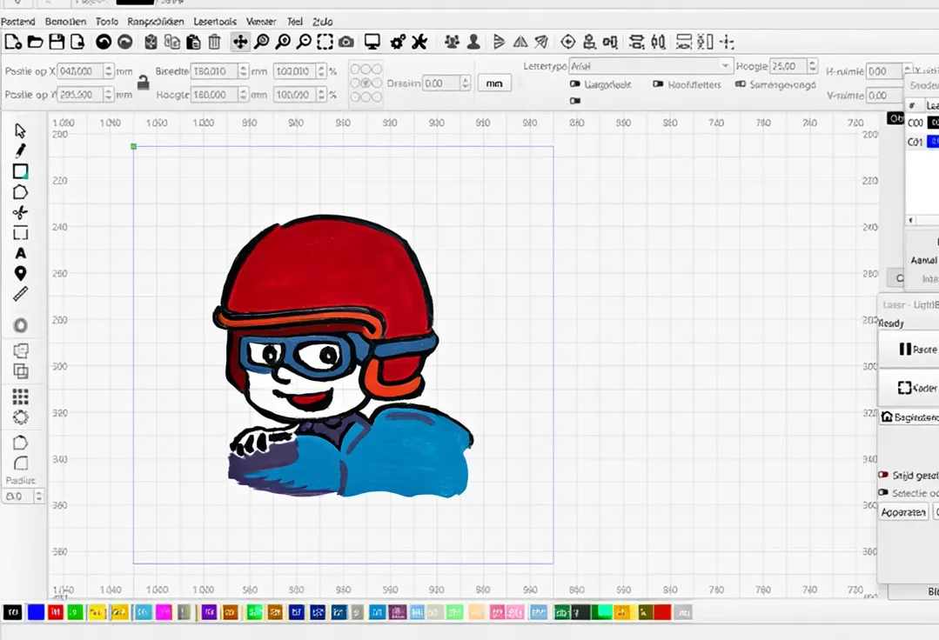
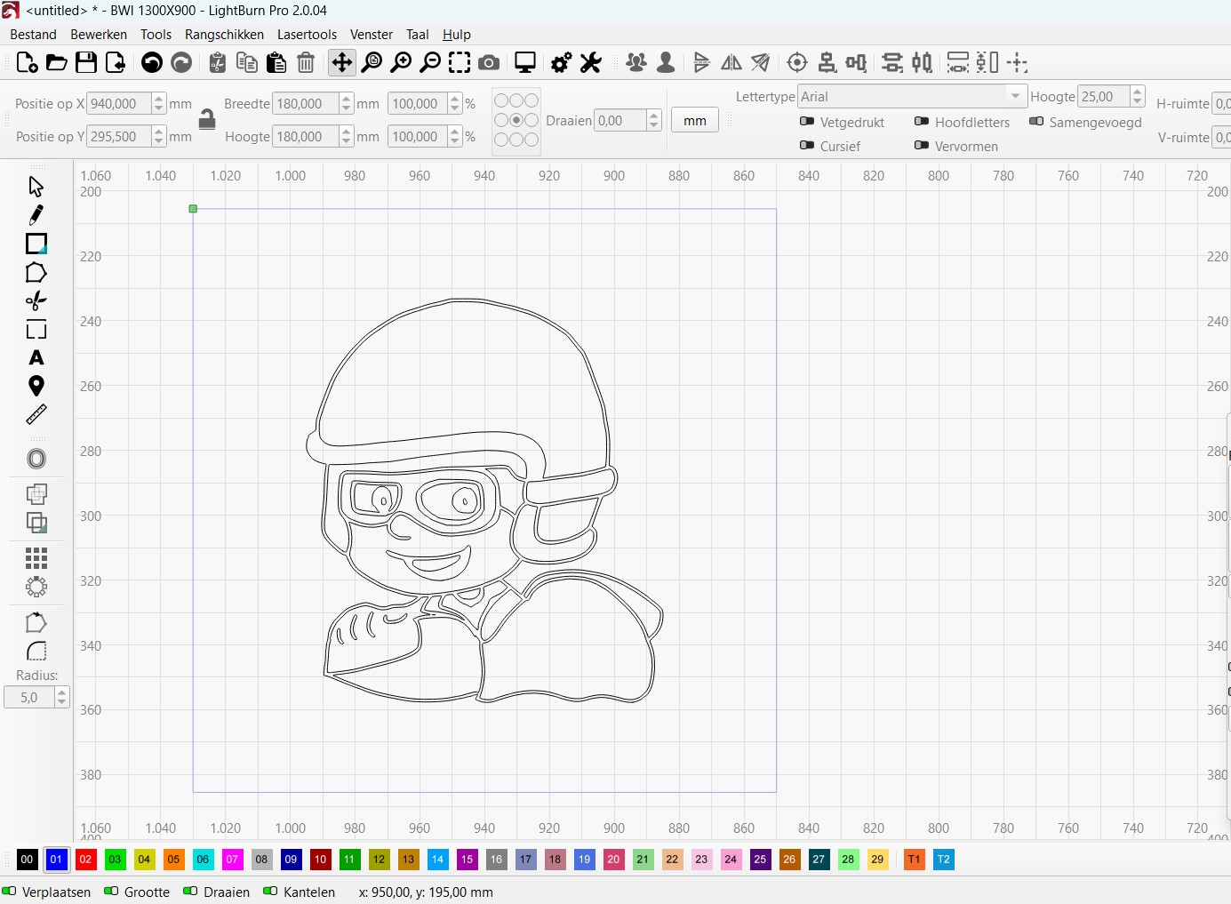
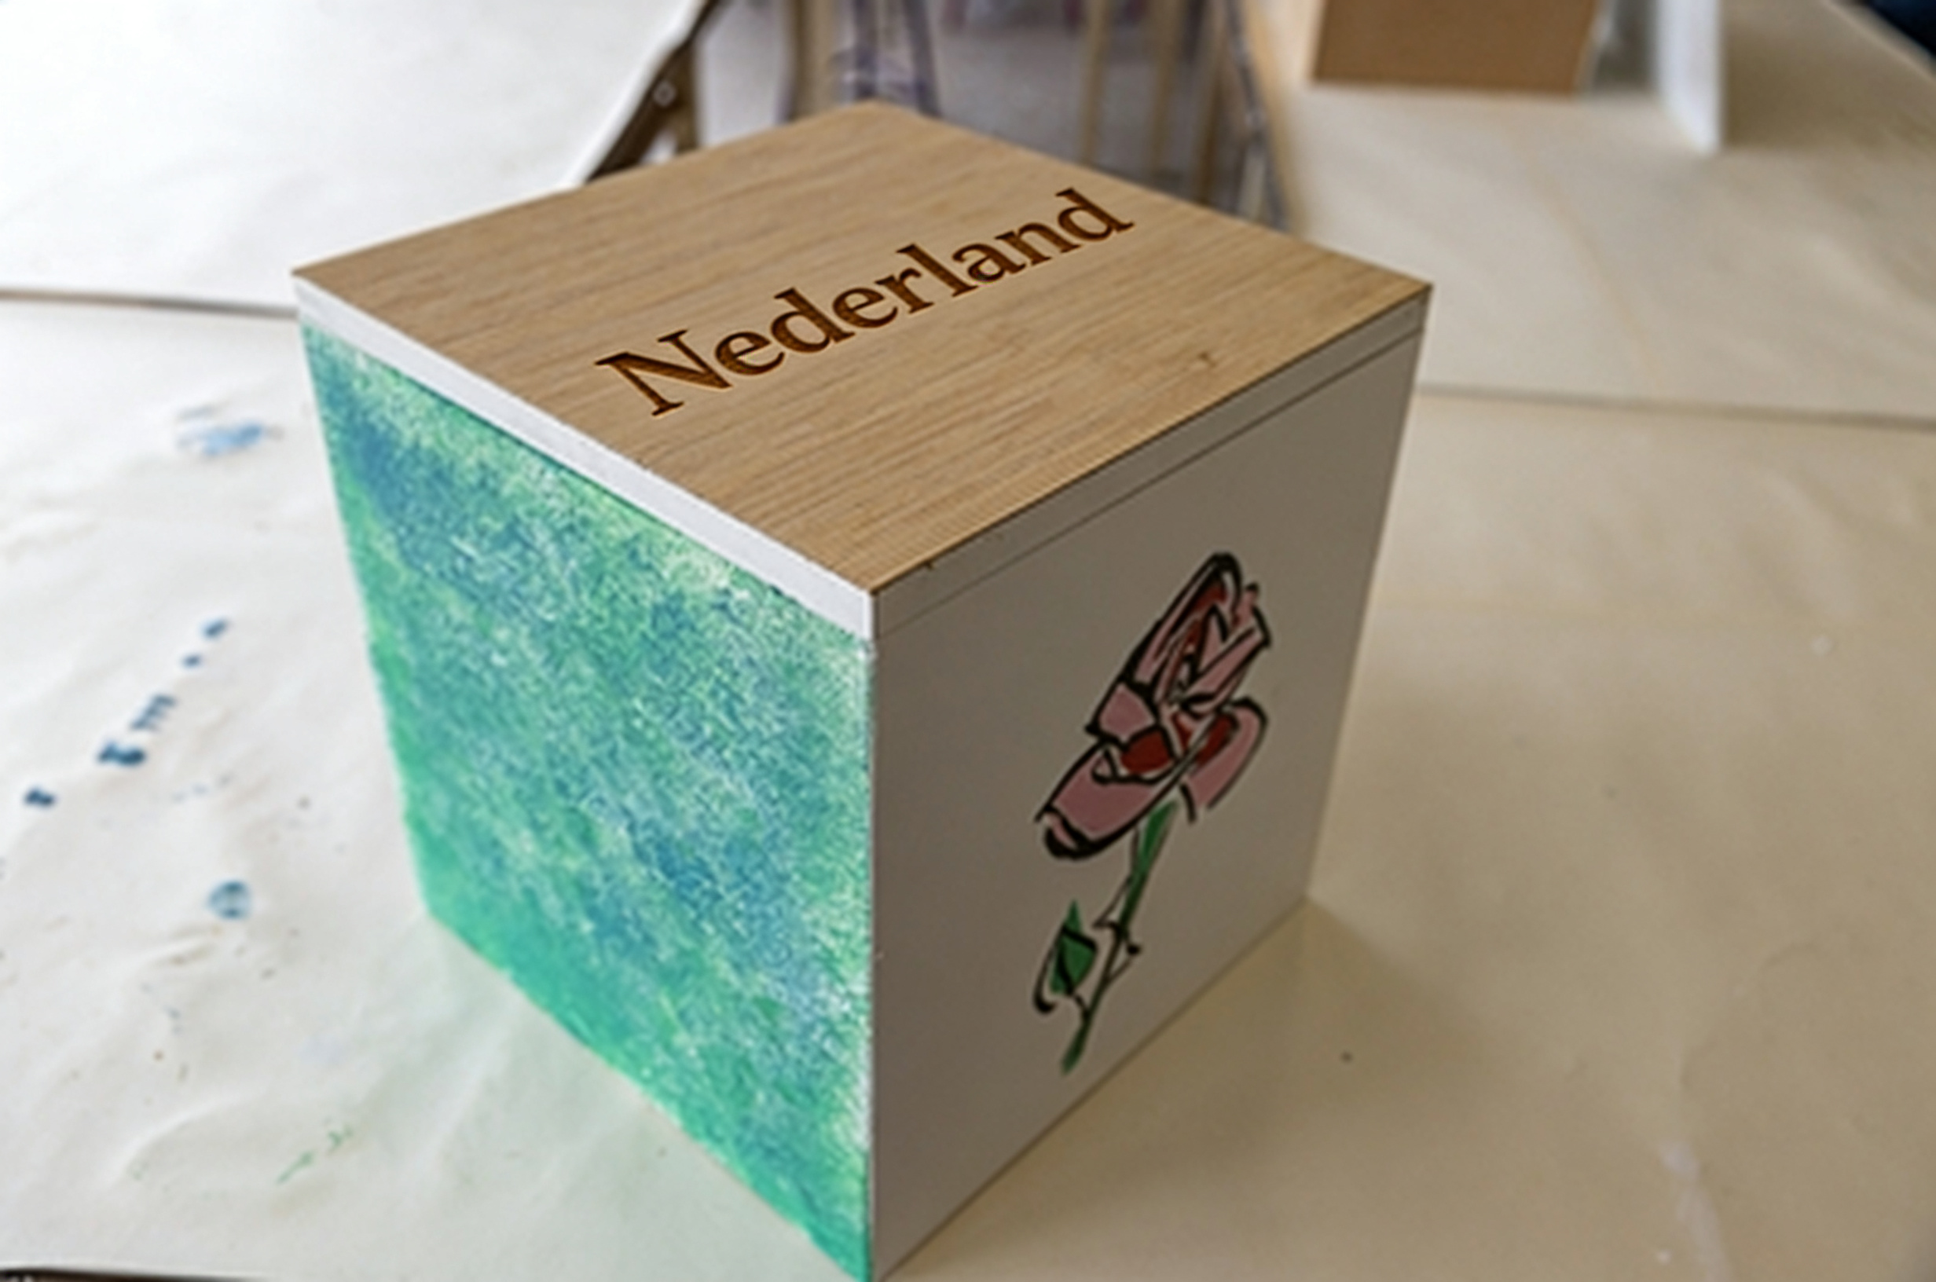
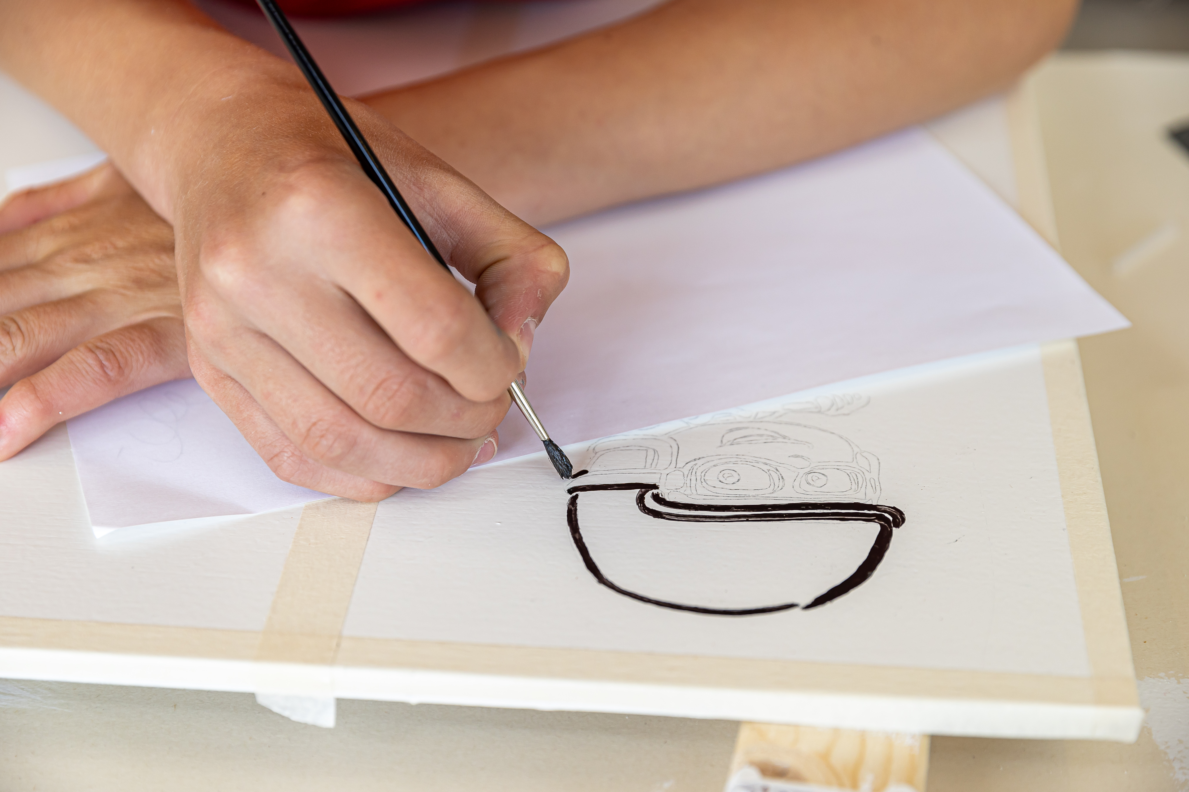
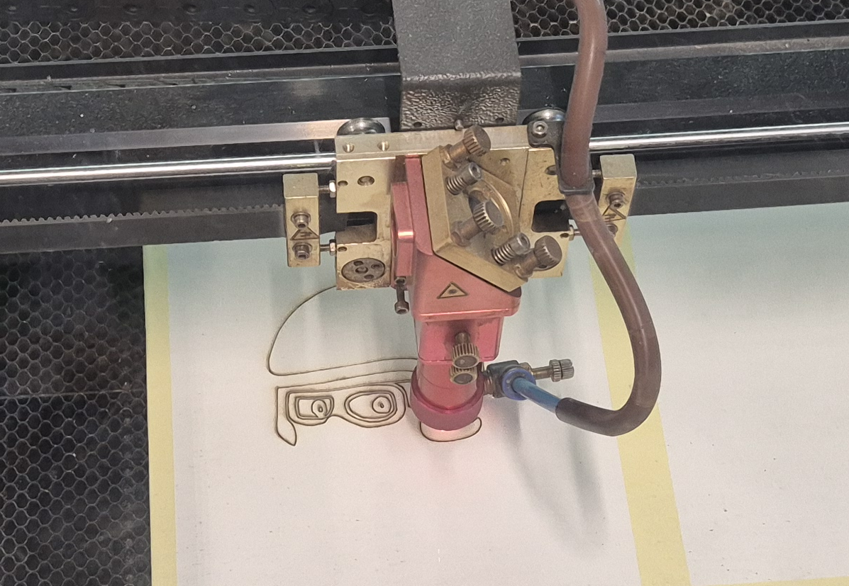
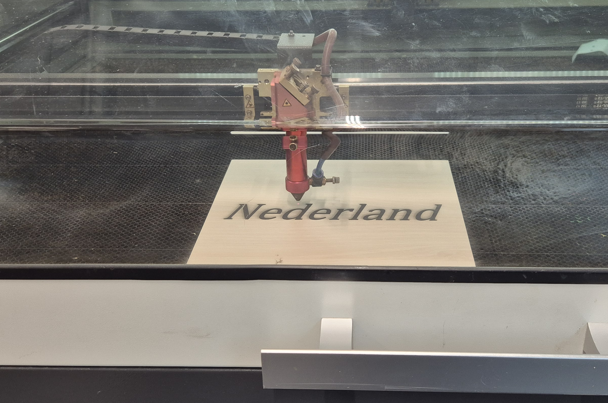
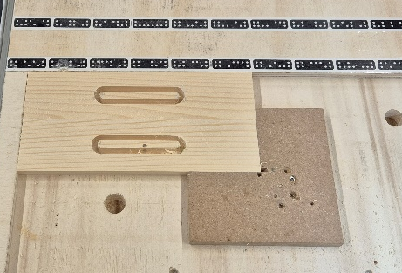
module 4

Slide 9
Wijzigingen BWI-net keuzevakken
2D cad tekenen > 3D cad tekenen
Offerte is overal uitgehaald
K04 plafonds eruit. Circulariteit toegevoegd
K06 deuren afhangen eruit
K08 vloeren verminderd
K09 biobased en circulair toegevoegd
K21 waterdichte aansluiting met kimband

Slide 10
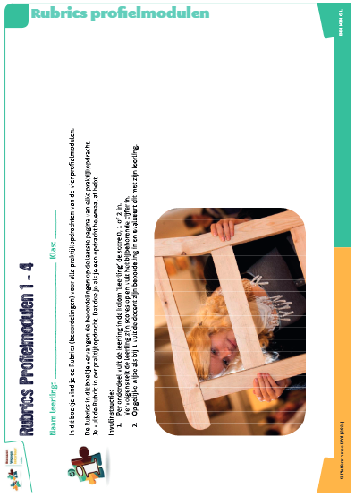
Rubrics boekjes
Pilot
Massaal afgenomen
Drukkosten vergoed.
€2,25 excl BTW

Slide 11
Bedankt voor uw aandacht!

